Slide 1
Arbeidsdokument for skisse til Grønn plattform 2025
Dette arbeidsdokumentet er tenkt som et felles støtteverktøy i arbeidet med utarbeidelsen av skissen.
Selve skisseskjemaet skal fylles ut og leveres inn via Innovasjon Norges søker-portal.
Dette dokumentet er ikke søknadsskjema og kan/skal heller ikke brukes som vedlegg til søknaden.
Skissen har 8 punkter med underpunkter som skal fylles ut. Det er alltid teksten i skissemalen som ligger i søker-portalen som er gyldig versjon.
Det ligger noen «hjelpetekster» på sidene. For ytterligere veiledning; se gjennomgangen av skissen i videoen/webinaret som ligger på Grønn plattforms hjemmeside under «Veiledning, spørsmål og svar».
Versjon 1 - 15.01.2025

Slide 2
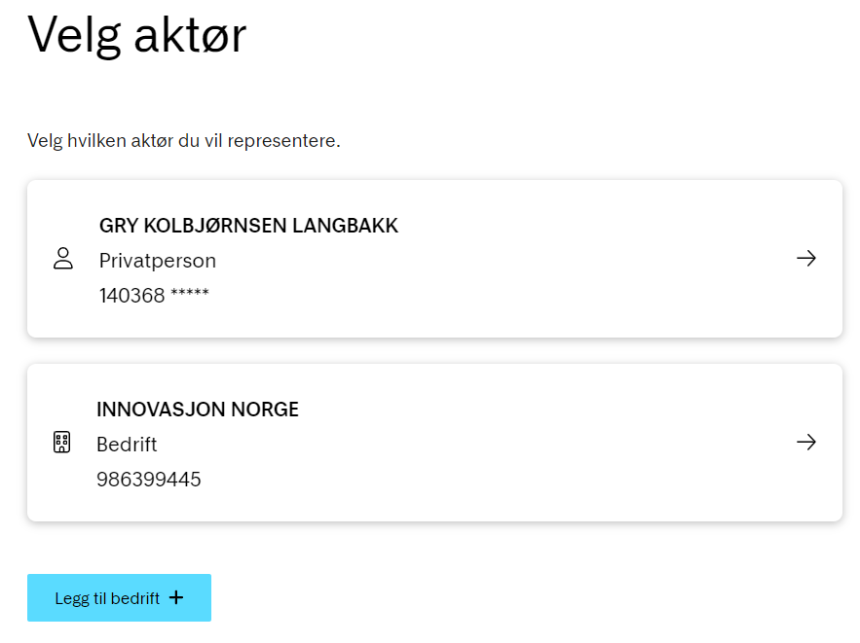
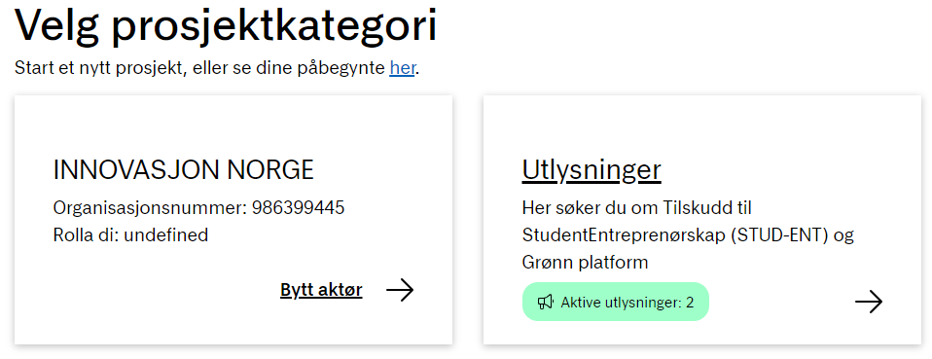
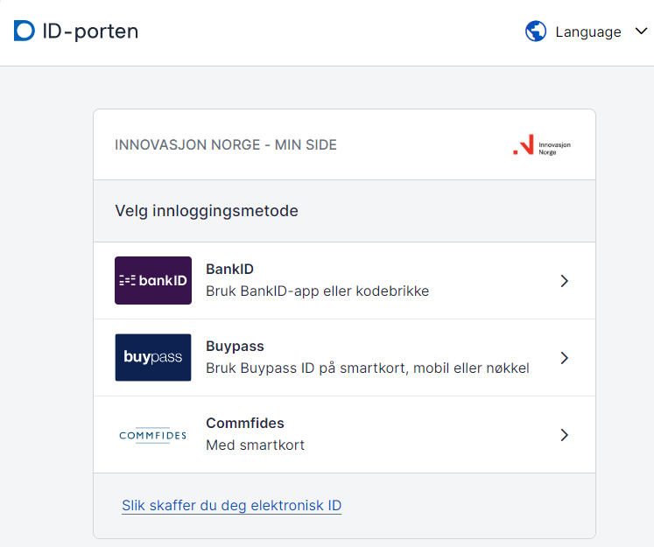
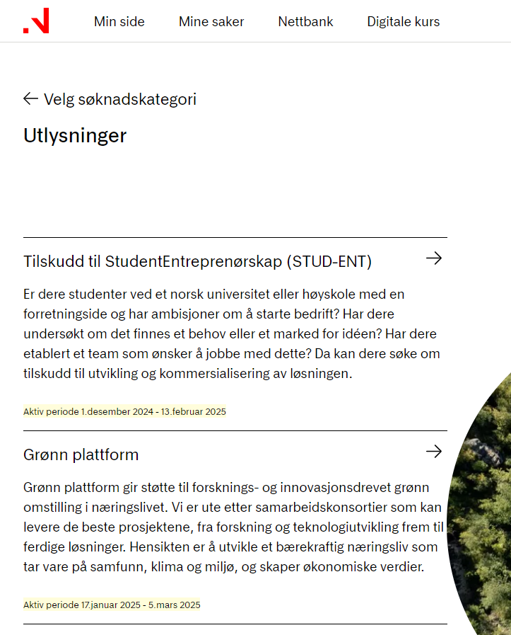
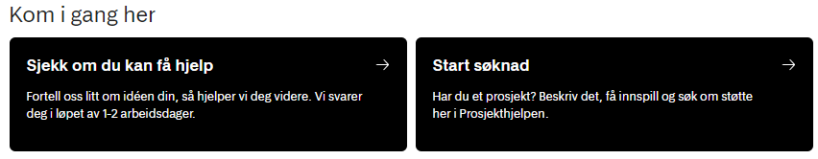
Praktisk info
Grønn plattform
Informasjonsvideo med gjennomgang av skissen ligger på siden «Veiledning, spørsmål og svar».
Informasjon om skisseutlysningen:
Obligatorisk skisse før søknad til Grønn plattform 2025 (forskningsradet.no)
Hvor finner vi Skisseskjema, hvordan fyller vi det ut og sender det inn?
Logg inn på Min side hos Innovasjon Norge, og følg oppskriften nedenfor:
2.
4.
1.
Når du har logget inn med din ID;
Velg aktør (virksomhet) fra liste,
eller «Finn bedrift».
(Ikke gå videre som privatperson.)
For informasjon om hvem som kan sende inn skisse; se informasjon om skisseutlysningen.
Hundremeterskogen AS
Nasse Nøff
123456789
010158 *****
Hundremeterskogen AS
123456789
5.
3.

Slide 11
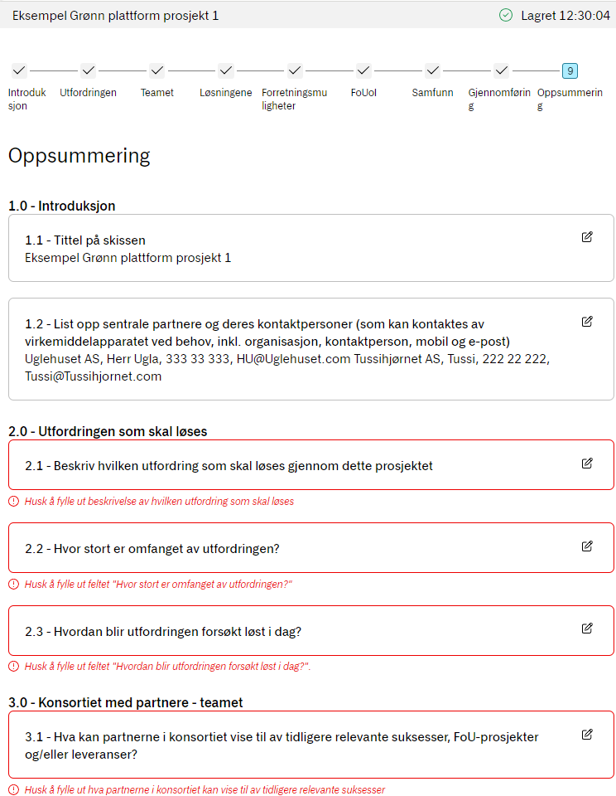
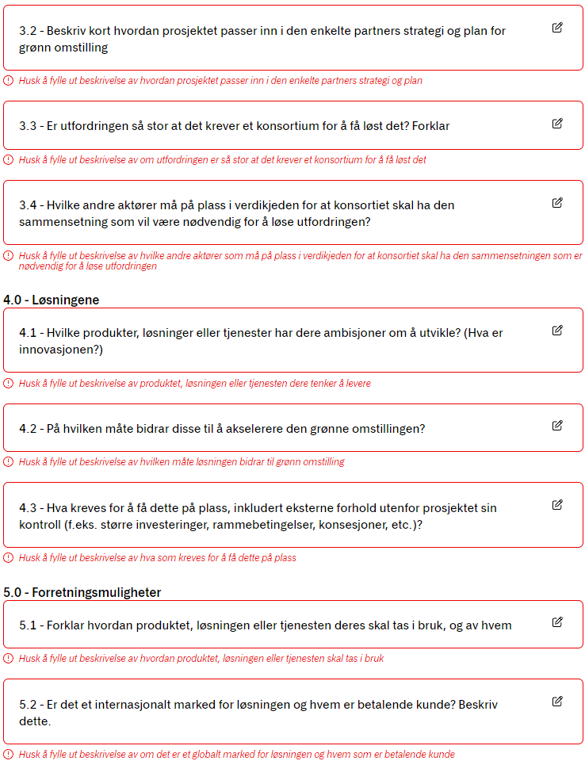
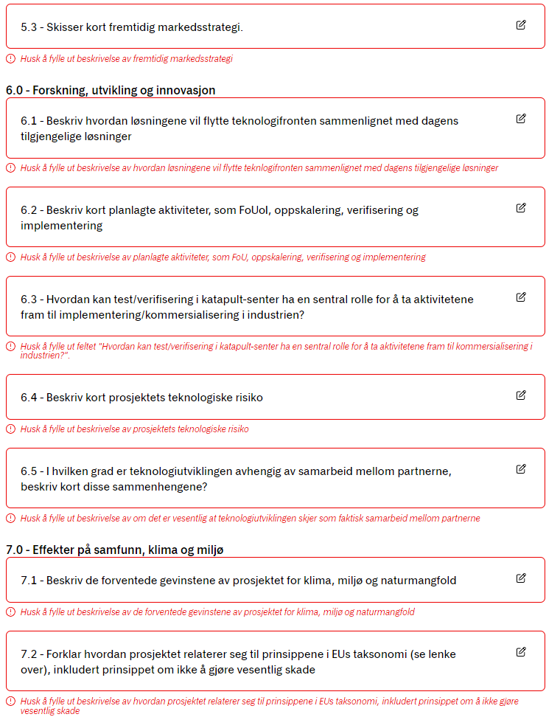
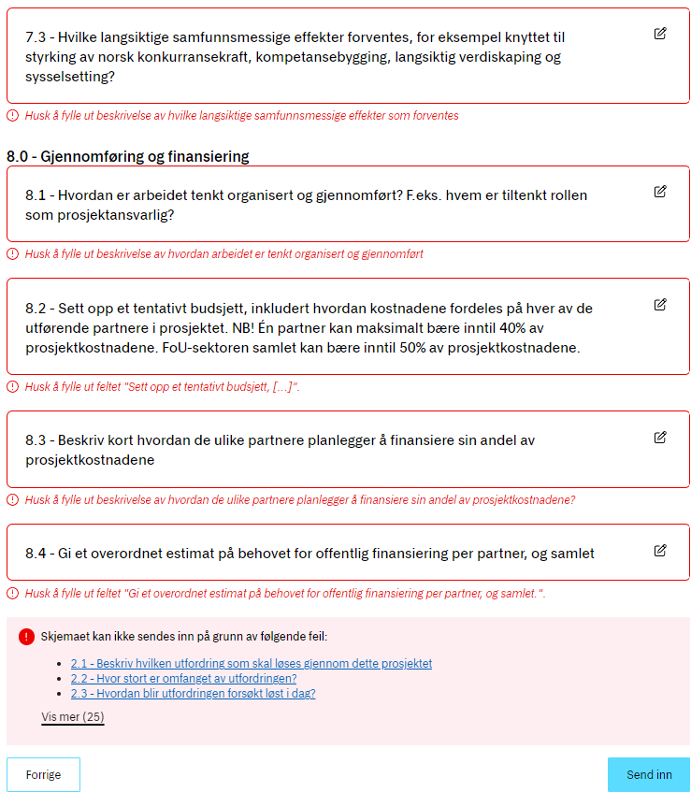
For utskrift/PDF:
Høyreklikk når du står i skjemaet.
(For å få ut hele skjemaet: stå i trinn 9 når du velger utskrift.)
Praktisk informasjon:
Forflytninger
Lagring
Feilmeldinger
Utskrift i .pdf format

Slide 13
Lenker til referanser i skissen
Ref. 6.3 TRL-nivå
Ref. 7.2 EUs taksonomi
Ref. 8.3 Katapult-sentre
Technology Readiness Level (TRL) (innovasjonnorge.no)
Innovasjon Norges EUs taksonomi-verktøy
Norsk katapult

